Slide 1
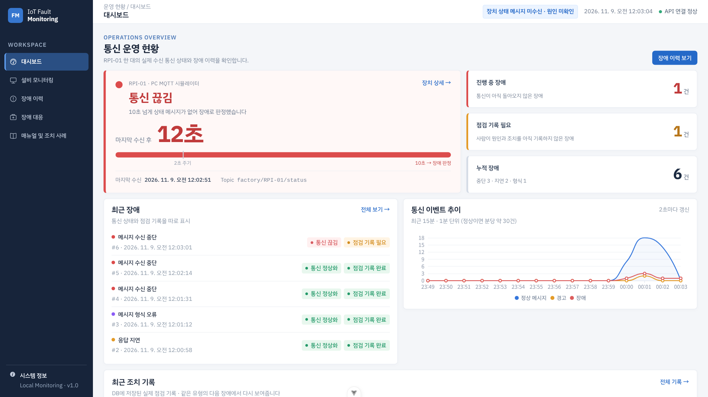
설비 통신 장애
대응 지원 웹앱
IoT 통신시스템응용 개인 프로젝트
MQTT 로그·매뉴얼 기반 로컬 LLM 활용
정보통신공학 22313584 류승범 | 2026.11.10
Notes:
안녕하세요, 정보통신공학 류승범입니다. 제 프로젝트는 설비 통신 장애 대응 지원 웹앱입니다. 오른쪽 화면은 장치 메시지가 10초 넘게 끊겨 시스템이 장애로 판정한 순간입니다. 오늘은 이 화면이 어떻게 만들어지는지 실제 화면 위주로 보여드리겠습니다. (30초)

Slide 2



장애 대응은 아직 사람의 경험에 기대고 있습니다
01 주제 선정 배경
2026.09 국립순천대 ICC · ㈜이음아이씨티
2026.01 CES 2026 · 두산밥캣
스마트팜 유지보수 사례
Service.AI
설비 장애의 원인 판단과 대응이 작업자 경험에 의존합니다. 숙련 인력이 없는 현장에서는 빠르게 대응하기 어렵습니다.
정비 기술자가 장비별 매뉴얼과 정비 이력을 빠르게 확인하도록 돕습니다. 수리 시간과 장비 정지 시간을 줄이는 것이 목표입니다.
공통점: 장애 대응 지식이 사람 머릿속에만 있으면 대응이 늦어진다 → 통신 로그와 문서에서 바로 확인할 수 있게 하자
출처: 국립순천대학교 보도자료(2026.09.14) / Bobcat Company, CES 2026 보도자료(2026.01.05)
Notes:
주제를 고른 계기는 두 사례입니다. 9월 순천대가 공개한 이음아이씨티 스마트팜 유지보수 사례에서는 장애 원인 판단이 작업자 경험에 의존한다는 문제가 나왔습니다. 두산밥캣은 CES 2026에서 정비 기술자가 매뉴얼과 정비 이력을 빨리 찾도록 돕는 Service.AI를 발표했습니다. 공통점은, 장애 대응 지식이 사람 머릿속에만 있으면 대응이 늦어진다는 것입니다. (1분)

Slide 3
흩어진 자료와 남지 않는 점검 기록을 하나로 잇습니다
02 해결할 문제와 목표
목표: 한 화면에서 끝나는 대응 흐름
01
자료를 따로따로 찾아야 한다
MQTT 메시지 수신
1
장애가 나면 통신 로그, 점검 매뉴얼, 과거 조치를 각각 열어 봐야 합니다.
2
규칙 기반 장애 판정
3
장애와 로그 기록 (SQLite)
02
무엇을 점검했는지 남지 않는다
점검 과정과 최종 조치가 기록되지 않으면 다음 대응에 쓸 수 없습니다.
4
근거 문서 기반 점검 안내
5
점검과 조치 기록, 다음 장애에서 재사용
Notes:
풀려는 문제는 두 가지입니다. 첫째, 장애가 나면 로그와 매뉴얼, 과거 기록을 따로 찾아야 합니다. 둘째, 무엇을 점검했는지 기록이 남지 않습니다. 그래서 오른쪽 다섯 단계를 하나의 웹앱에서 이어지게 만드는 것이 목표입니다. 마지막 단계처럼, 저장한 조치는 같은 유형의 다음 장애에서 다시 보여줍니다. (45초)

Slide 4



판정은 규칙이 하고, 설명은 AI가 돕습니다
03 설계 원칙
규칙 엔진 (Python)
로컬 LLM (Ollama)
근거가 없으면 말하지 않음
장애 유형, 발생 시각, 복구 여부를 프로그램이 정합니다. 같은 입력에는 항상 같은 판정이 나옵니다.
이미 판정된 장애에 대해 매뉴얼과 로그를 근거로 점검 순서를 설명합니다. 원인을 확정하거나 장치를 제어하지 않습니다.
관련 매뉴얼이 없으면 모델을 호출하지 않고 근거 부족으로 표시합니다.
Notes:
가장 중요한 원칙입니다. 판정은 규칙이 하고, 설명은 AI가 돕습니다. 언어 모델은 같은 입력에도 답이 달라질 수 있어서 장애 판정을 맡기면 안 된다고 봤습니다. 그래서 장애 유형과 시간은 파이썬 규칙 엔진이 정하고, AI는 이미 판정된 장애에 대해 점검 순서만 안내합니다. 근거 문서가 없으면 아예 모델을 부르지 않습니다. (45초)

Slide 5
메시지는 왼쪽에서 오른쪽으로, AI는 필요할 때만 호출합니다
04 시스템 구조
가상 장치
Mosquitto
MQTT Worker
SQLite
FastAPI
Vue 3 웹
RPI-01 시뮬레이터
2초마다 상태 발행
MQTT 브로커
:1883
규칙 엔진
0.25초마다 판정
로그 / 장애 /
조치 기록
조회 / 조치 저장
/ 상태 API
대시보드
장애 상세
status / request / response
Worker와 FastAPI는 별도 프로세스
같은 SQLite 파일을 쓰지만, 수신과 판정은 API 서버 상태에 묶이지 않습니다. 모든 처리가 PC 안에서 이뤄져 설비 로그가 외부로 나가지 않습니다.
AI 경로: 장애 상세 화면을 열 때만 호출
① 매뉴얼 선택
② 절 검색
③ Ollama 생성
④ 안내 + 출처
장애 유형별 문서
+ 실제 통신 로그
EXAONE 3.5 2.4B
파일·절·줄 번호
Notes:
구조입니다. 가상 장치가 보낸 메시지는 Mosquitto 브로커를 거쳐 Worker로 갑니다. Worker 안의 규칙 엔진이 0.25초마다 판정하고 결과를 SQLite에 씁니다. FastAPI는 저장된 내용을 조회만 하고, Vue 화면이 2초마다 가져와 보여줍니다. 아래 파란 영역이 AI 경로입니다. 장애 상세 화면을 열 때만 호출되고, 모든 처리가 PC 안에서 이뤄집니다. (1분 15초)

Slide 6
세 가지 장애를 서로 다른 신호로 판정합니다
05 장애 판정 규칙
메시지 수신 중단
응답 지연
메시지 형식 오류
CONNECTION_TIMEOUT
RESPONSE_DELAY
INVALID_MESSAGE
마지막 유효 상태 메시지 후 10초 동안 다음 메시지가 없으면
요청 후 3초 안에 응답이 없으면. 늦게라도 응답이 오면 복구로 기록
필수 필드가 빠졌거나 JSON이 깨지면
재현: --mode disconnect / 장치 종료
재현: --mode delay (4.2초 뒤 응답)
재현: --mode invalid
리허설에서 실제로 남은 로그
리허설에서 실제로 남은 로그
리허설에서 실제로 남은 로그
TIMEOUT: 10초 이상 미수신
TIMEOUT: 응답 없음
DELAYED: 4.20s (복구)
INVALID: timestamp 누락
INVALID: status 누락, 자료형 오류
Notes:
장애는 세 가지입니다. 상태 메시지가 10초 동안 안 오면 메시지 수신 중단, 요청 후 3초 안에 응답이 없으면 응답 지연, 필수 필드가 빠지거나 JSON이 깨지면 형식 오류입니다. 아래 검은 상자는 리허설에서 실제로 남은 로그 문구입니다. 응답 지연은 'TIMEOUT 응답 없음' 다음에 4.2초 뒤 'DELAYED'로 복구된 것이 보이고, 형식 오류는 어떤 필드가 문제였는지가 그대로 기록됩니다. 같은 장애가 계속돼도 이벤트는 한 번만 등록됩니다. (1분 15초)

Slide 7

감시 시스템이 멈춘 것을 장치 고장으로 보지 않습니다
06 오판 방지
상황 | Worker | Broker | 장치 상태 | 장애 기록
Worker heartbeat가 3초 넘게 갱신 안 됨 | stopped | unknown | 확인 불가 | 하지 않음
Worker 정상, Broker 연결 끊김 | running | disconnected | 확인 불가 | 하지 않음
Broker 정상, 장치 메시지만 10초 이상 없음 | running | connected | 통신 끊김 | 메시지 수신 중단
/api/health가 API, Worker, Broker, 장치 상태를 따로 보고합니다. 감시 쪽이 멈추면 대시보드에 '상태 확인 불가'로 표시하고 장애를 만들지 않습니다. 자동 테스트로 검증했습니다.
Notes:
감시하는 쪽이 멈춘 것을 장치 고장으로 착각하면 안 됩니다. Worker가 멈추거나 브로커가 끊기면 장치 상태를 '확인 불가'로 두고 장애를 기록하지 않습니다. 브로커는 정상인데 장치 메시지만 10초 넘게 없을 때 비로소 메시지 수신 중단으로 판정합니다. (45초)

Slide 8
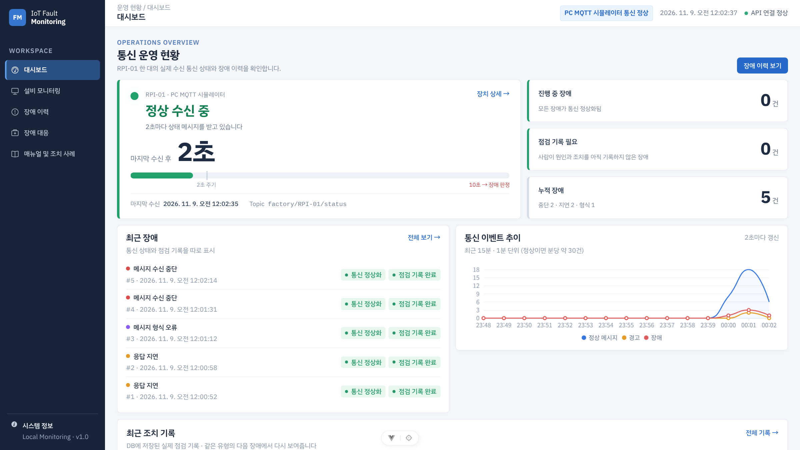
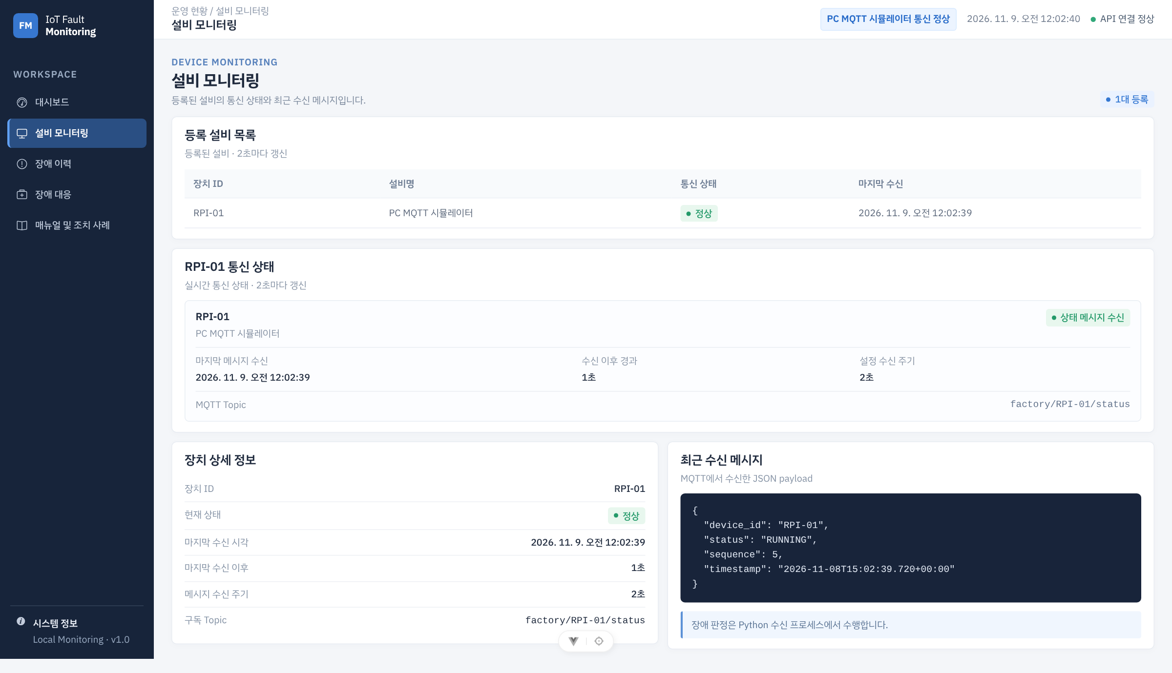
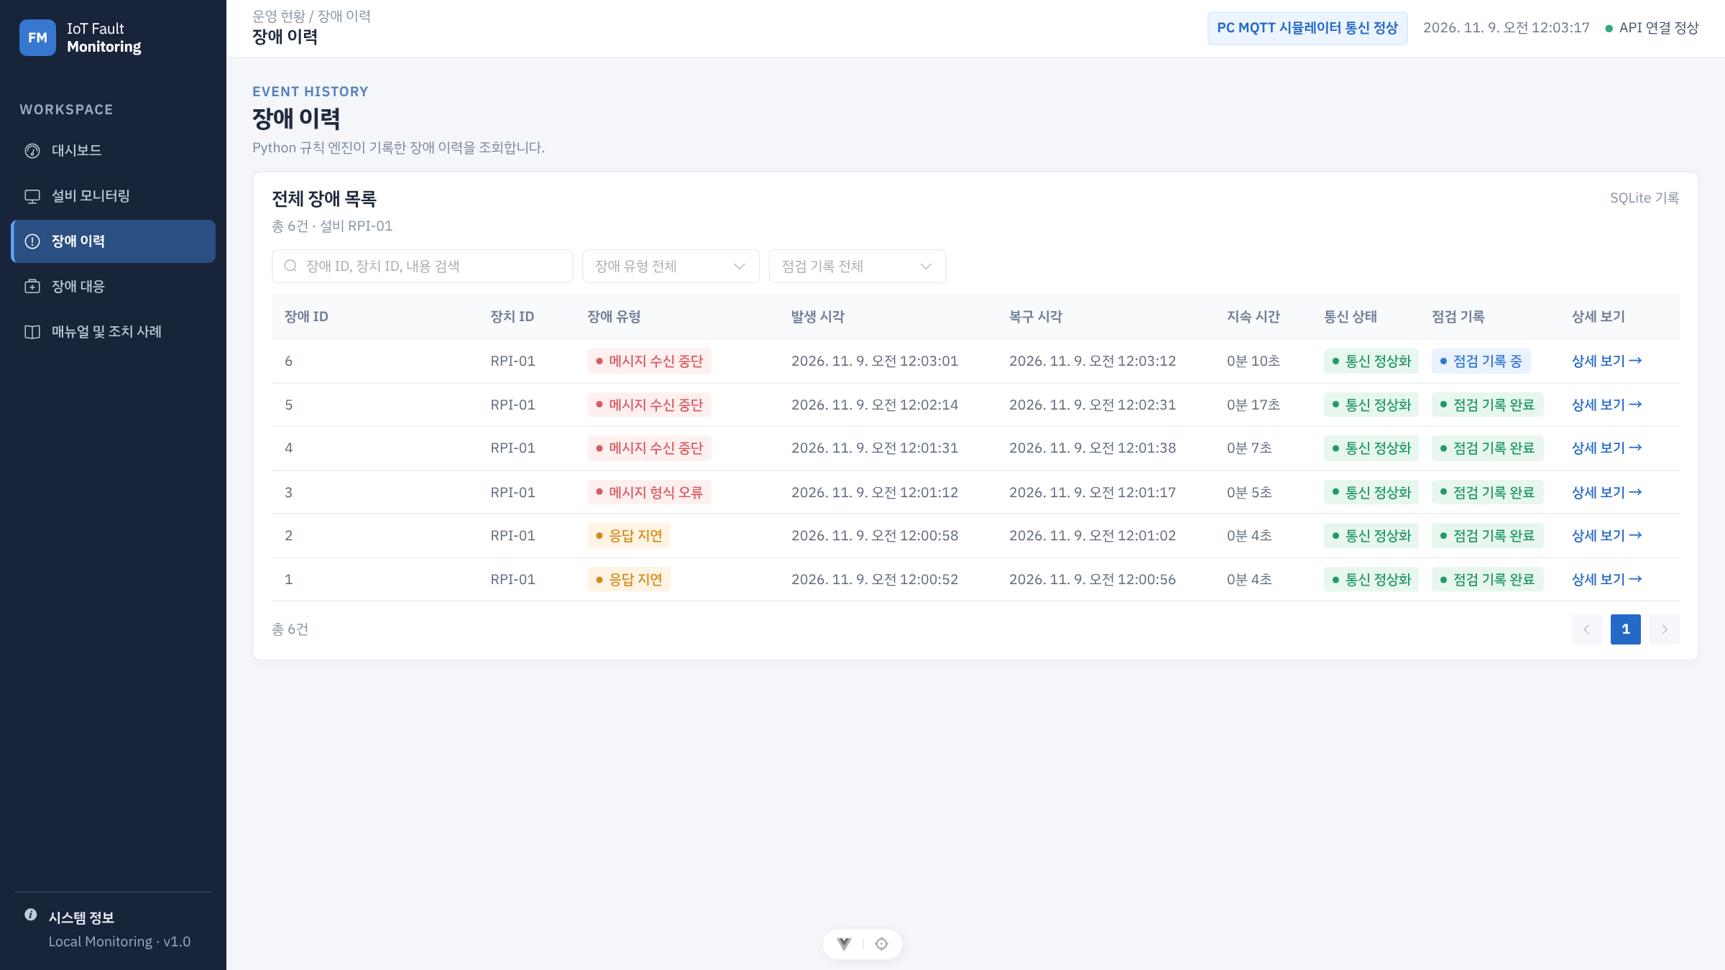
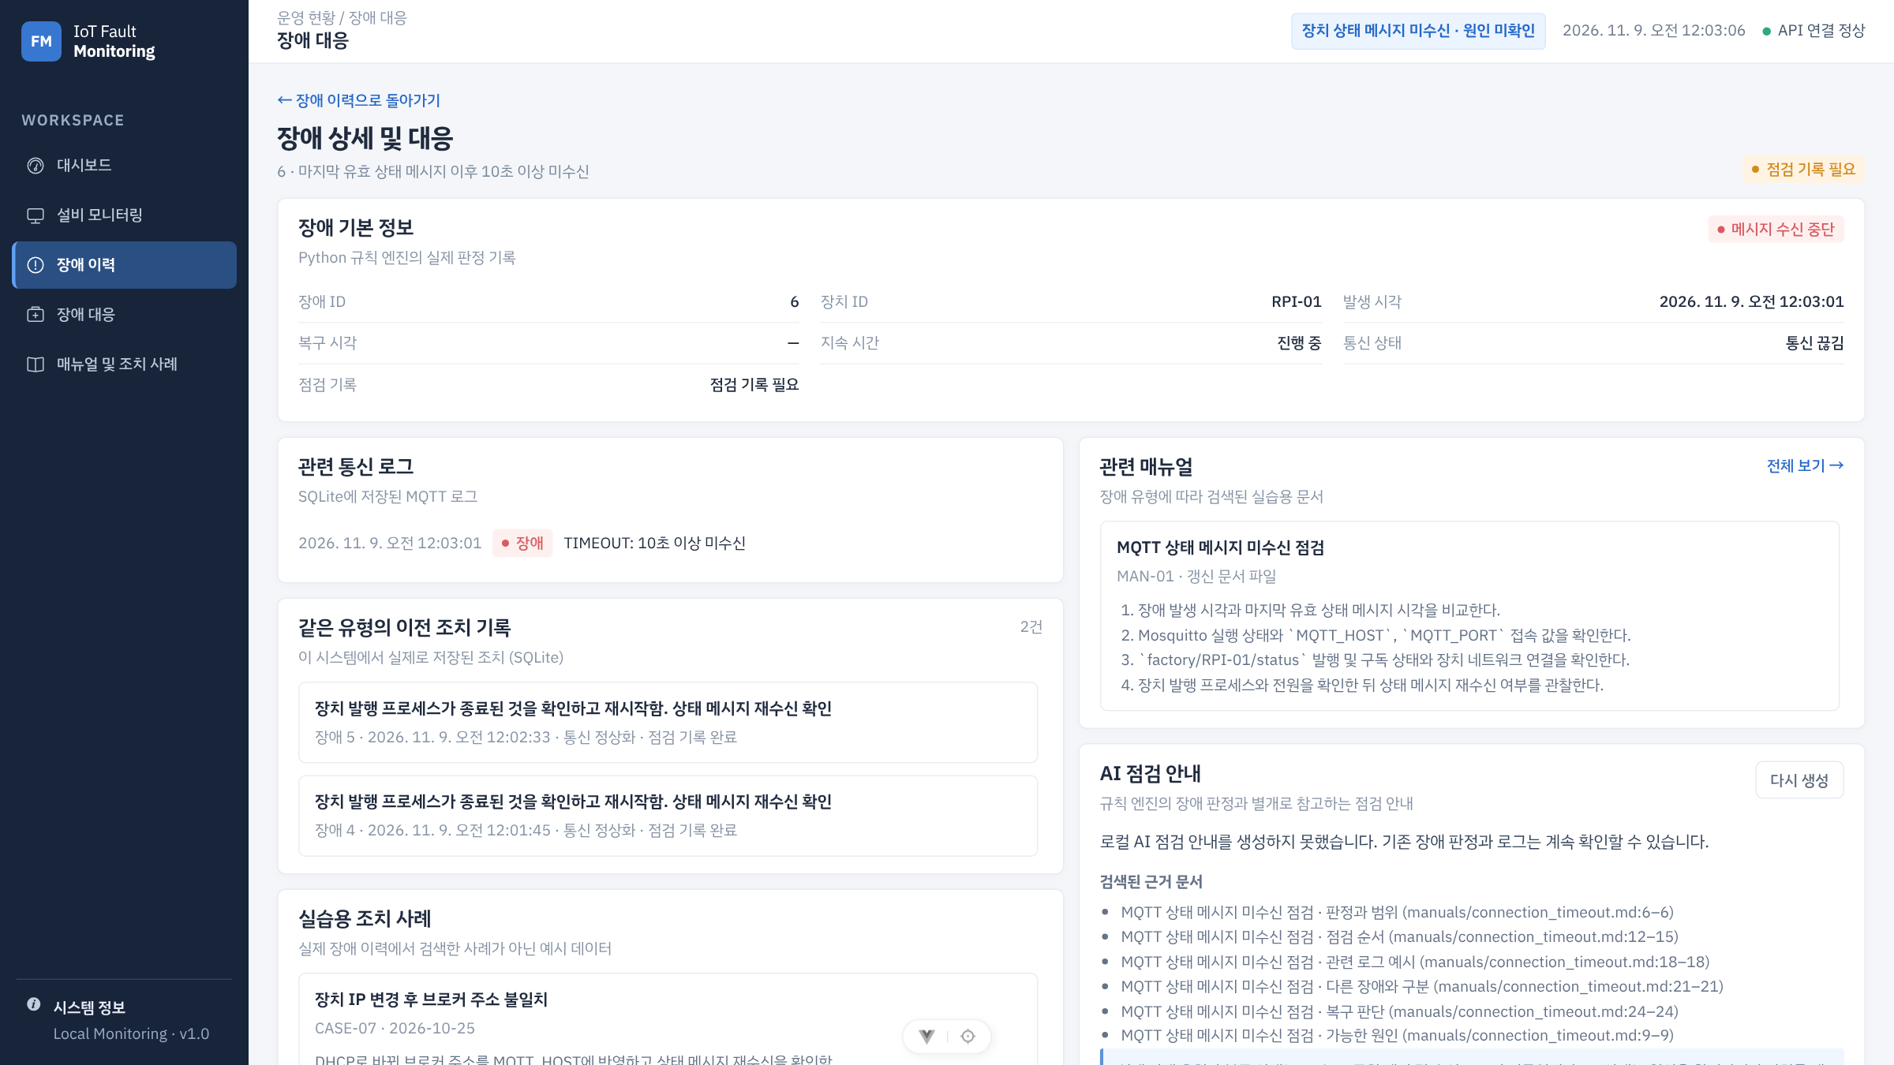
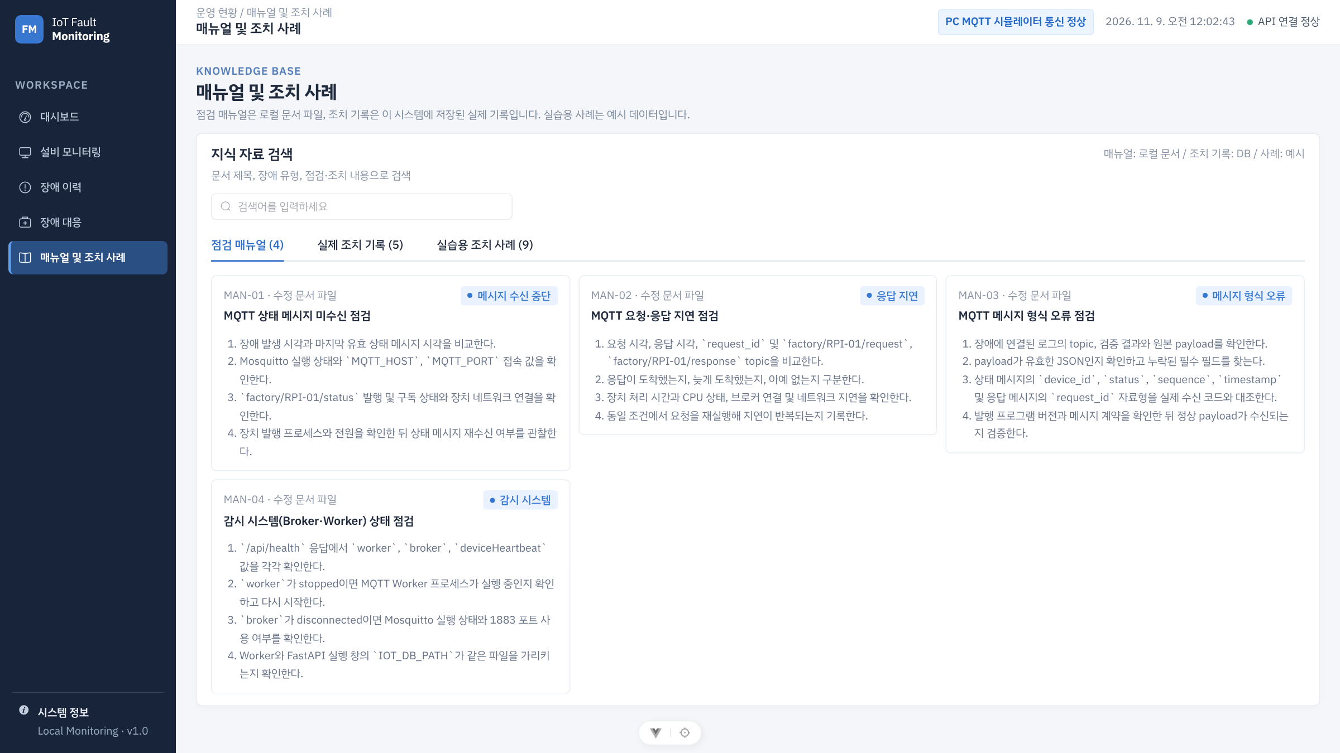
웹앱은 다섯 개 화면으로 구성됩니다
07 화면 구성
대시보드 지금 장치가 살아 있는지, 진행 중 장애
설비 모니터링 장치 정보와 최근 수신 JSON
장애 이력 모든 장애의 통신 상태와 점검 기록
장애 상세 및 대응 로그, 매뉴얼, 이전 조치, AI 안내, 체크리스트
매뉴얼 및 조치 사례 매뉴얼 4종, 실제 조치 기록, 예시 사례
Notes:
화면은 다섯 개입니다. 대시보드, 설비 모니터링, 장애 이력, 장애 상세, 매뉴얼과 조치 사례입니다. 이제 실제 화면을 하나씩 보여드리겠습니다. (30초)

Slide 9
대시보드: 장치가 지금 살아 있는지가 가장 먼저 보입니다
08 대시보드
1
실시간 상태: 경과 시간과 10초 게이지
장치는 2초마다 상태를 보냅니다. 정상이면 경과 시간이 0~2초를 반복하고, 게이지는 판정 기준 10초에 얼마나 가까운지 보여줍니다.
1
2
2
진행 중 장애 · 점검 기록 필요
통신이 아직 안 돌아온 장애와, 사람이 기록하지 않은 장애 수
3
4
3
최근 장애
통신 상태와 점검 기록을 배지 두 개로 따로 표시
4
통신 이벤트 추이
최근 15분, 1분 단위. 정상이면 분당 약 30건
Notes:
대시보드입니다. 장치가 하나라서 '지금 살아 있는가'를 가장 크게 보이게 했습니다. 1번은 마지막 수신 후 경과 시간과 게이지입니다. 정상이면 0에서 2초를 반복하고, 게이지는 판정 기준 10초에 얼마나 가까운지 보여줍니다. 2번은 진행 중 장애와 점검 기록이 필요한 장애 수, 3번은 최근 장애, 4번은 최근 15분 메시지 그래프입니다. (1분)

Slide 10
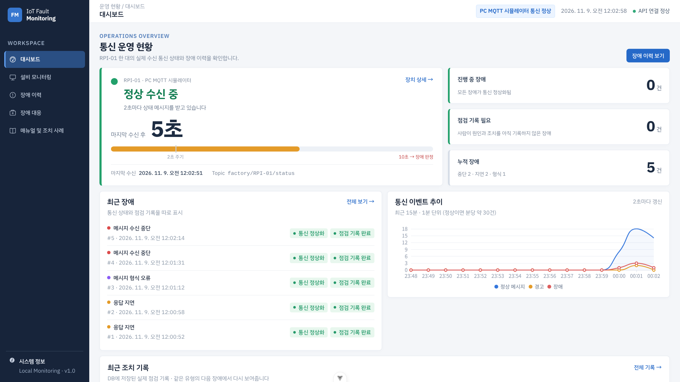
장치가 멈추면 10초 안에 화면이 바뀝니다
09 장애 발생 순간
약 5초 경과 게이지가 주황색으로 바뀌며 10초를 향해 차오름
10초 초과 '통신 끊김' 판정, 진행 중 장애 1건 생성
1
2
3
Worker가 0.25초마다 '마지막 유효 메시지 이후 경과 시간'을 확인합니다. 실험에서 판정은 기준보다 평균 0.1초, 최대 0.27초 늦게 일어났습니다.
Notes:
장치를 끄면 이렇게 바뀝니다. 왼쪽은 5초쯤 지난 상태로, 게이지가 주황색이 됩니다. 오른쪽은 10초를 넘긴 순간으로, 빨간색 '통신 끊김'과 진행 중 장애 1건이 생깁니다. Worker가 0.25초마다 확인하기 때문에 실험에서도 판정 기준보다 최대 0.27초 안에 판정됐습니다. (45초)

Slide 11
장애 이력: 통신 상태와 점검 기록을 따로 봅니다
10 장애 이력
1
장애 유형
메시지 수신 중단, 응답 지연, 형식 오류. 리허설로 세 유형을 실제로 발생시킨 기록
1
2
3
2
통신 상태
정상 메시지가 다시 오면 시스템이 자동으로 '통신 정상화'로 바꿈
3
점검 기록
사람이 체크리스트와 조치를 저장해야 '점검 기록 완료'
왜 따로 보나요?
차단기가 다시 올라가 전기는 들어와도, 왜 내려갔는지는 아직 모르는 것과 같습니다.
Notes:
장애 이력입니다. 1번은 장애 유형으로, 리허설에서 세 유형을 실제로 발생시킨 기록입니다. 2번 통신 상태는 정상 메시지가 다시 오면 시스템이 자동으로 바꾸고, 3번 점검 기록은 사람이 저장해야 바뀝니다. 차단기가 다시 올라가 전기는 들어와도 왜 내려갔는지는 모르는 것과 같아서, 둘을 따로 관리합니다. (1분)

Slide 12
장애 상세: 대응에 필요한 정보가 한 화면에 모입니다
11 장애 상세 및 대응
1
장애 기본 정보
발생·복구 시각, 지속 시간, 통신 상태, 점검 기록
1
2
관련 통신 로그
판정 근거가 된 실제 MQTT 로그
2
4
3
같은 유형의 이전 조치
DB에 저장된 과거 조치를 자동으로 보여줌
3
5
4
관련 매뉴얼
장애 유형에 맞는 점검 순서
5
AI 점검 안내
매뉴얼과 로그를 근거로 한 설명, 출처 포함
Notes:
장애를 클릭하면 상세 화면입니다. 1번 기본 정보, 2번 판정 근거가 된 실제 로그, 3번 같은 유형의 이전 조치 기록, 4번 매뉴얼, 5번 AI 점검 안내가 한 화면에 모입니다. 대응하는 사람이 여러 자료를 따로 찾지 않아도 됩니다. (45초)

Slide 13
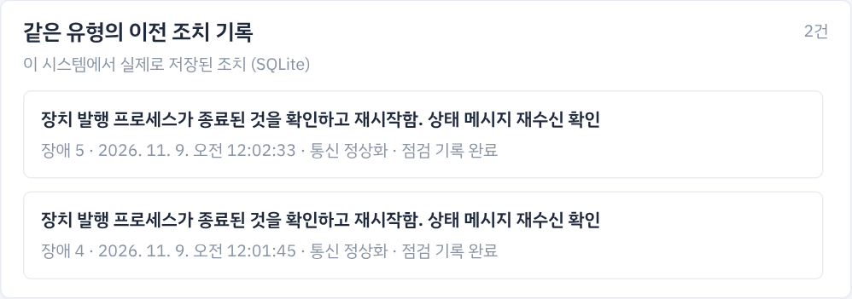
저장한 조치는 같은 유형의 다음 장애에서 다시 보입니다
12 조치 기록 재사용
장애 발생
메시지 수신 중단
점검 후 조치 저장
체크리스트 + 조치 내용
같은 유형 장애 재발생
상세 화면을 열면
보고서에서 짚은 문제 "점검 기록이 다음 대응에 쓰이지 않는다"에 대한 답입니다.
이전 조치가 자동 표시
무엇을 했는지 바로 확인
Notes:
이 부분이 두 번째 문제에 대한 답입니다. 장애를 점검하고 조치를 저장해 두면, 같은 유형의 장애가 다시 났을 때 상세 화면에 이전 조치가 자동으로 나타납니다. 지금 화면의 기록은 리허설 때 제가 실제로 저장한 조치입니다. 시연을 거듭할수록 기록이 쌓입니다. (45초)

Slide 14
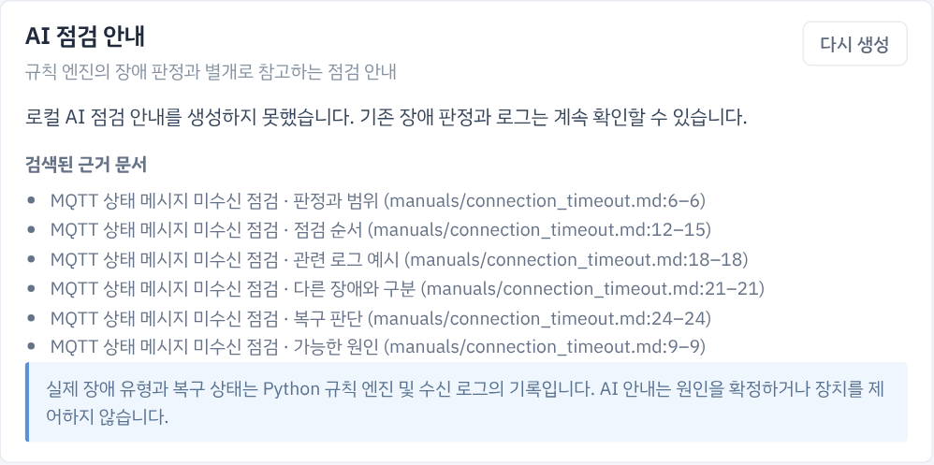
AI 안내에는 어느 문서의 몇 번째 줄인지가 붙습니다
13 AI 점검 안내
1
장애 유형으로 매뉴얼 선택
규칙 엔진이 정한 유형의 문서만 검색
2
관련 절 + 실제 로그를 모델에 전달
로컬 Ollama EXAONE 3.5 2.4B
3
점검 순서를 가능성으로 안내
원인을 확정하거나 장치를 제어하지 않음
4
검색된 근거 문서 표시
파일 이름과 줄 번호로 원문 확인 가능
Ollama가 꺼져 있으면 AI 안내만 쓸 수 없다고 표시하고, 판정과 조회는 계속 동작합니다.
Notes:
AI 점검 안내입니다. 규칙 엔진이 정한 장애 유형으로 매뉴얼을 고르고, 관련 절과 실제 로그를 로컬 모델에 넘깁니다. 답변 아래에는 참고한 매뉴얼 파일과 줄 번호가 붙어서, AI 말을 그대로 믿지 않고 원문을 확인할 수 있습니다. AI는 원인을 확정하지 않고 점검 순서만 안내합니다. (1분)

Slide 15
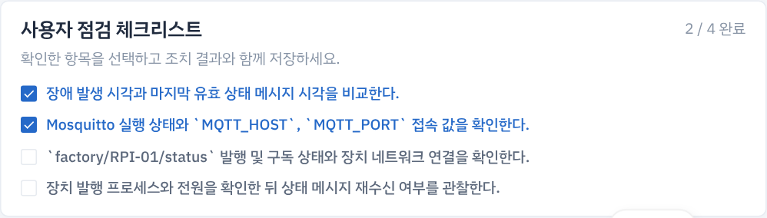
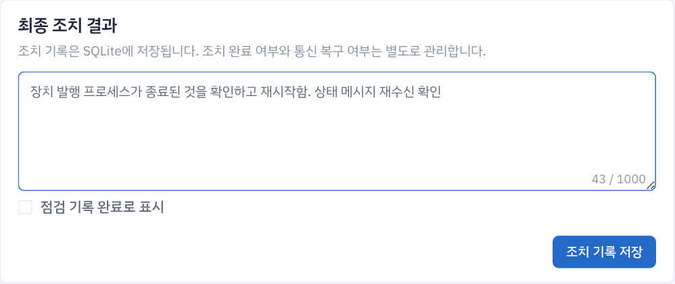
점검한 항목과 조치를 기록하면 '점검 기록 완료'가 됩니다
14 체크리스트와 조치 기록
① 매뉴얼의 점검 순서가 체크리스트로
② 실제로 한 조치를 적고 저장
점검 기록은 통신 복구와 별개입니다. 통신이 아직 끊겨 있어도 점검 내용을 먼저 저장할 수 있고, 복구됐어도 기록이 없으면 '점검 기록 필요'로 남습니다.
Notes:
상세 화면 아래쪽입니다. 매뉴얼의 점검 순서가 그대로 체크리스트가 되고, 확인한 항목을 체크한 뒤 실제로 한 조치를 적어 저장합니다. 이 기록은 통신 복구와 별개입니다. 통신이 끊긴 상태에서도 먼저 저장할 수 있고, 복구됐어도 기록이 없으면 '점검 기록 필요'로 남습니다. (45초)

Slide 16
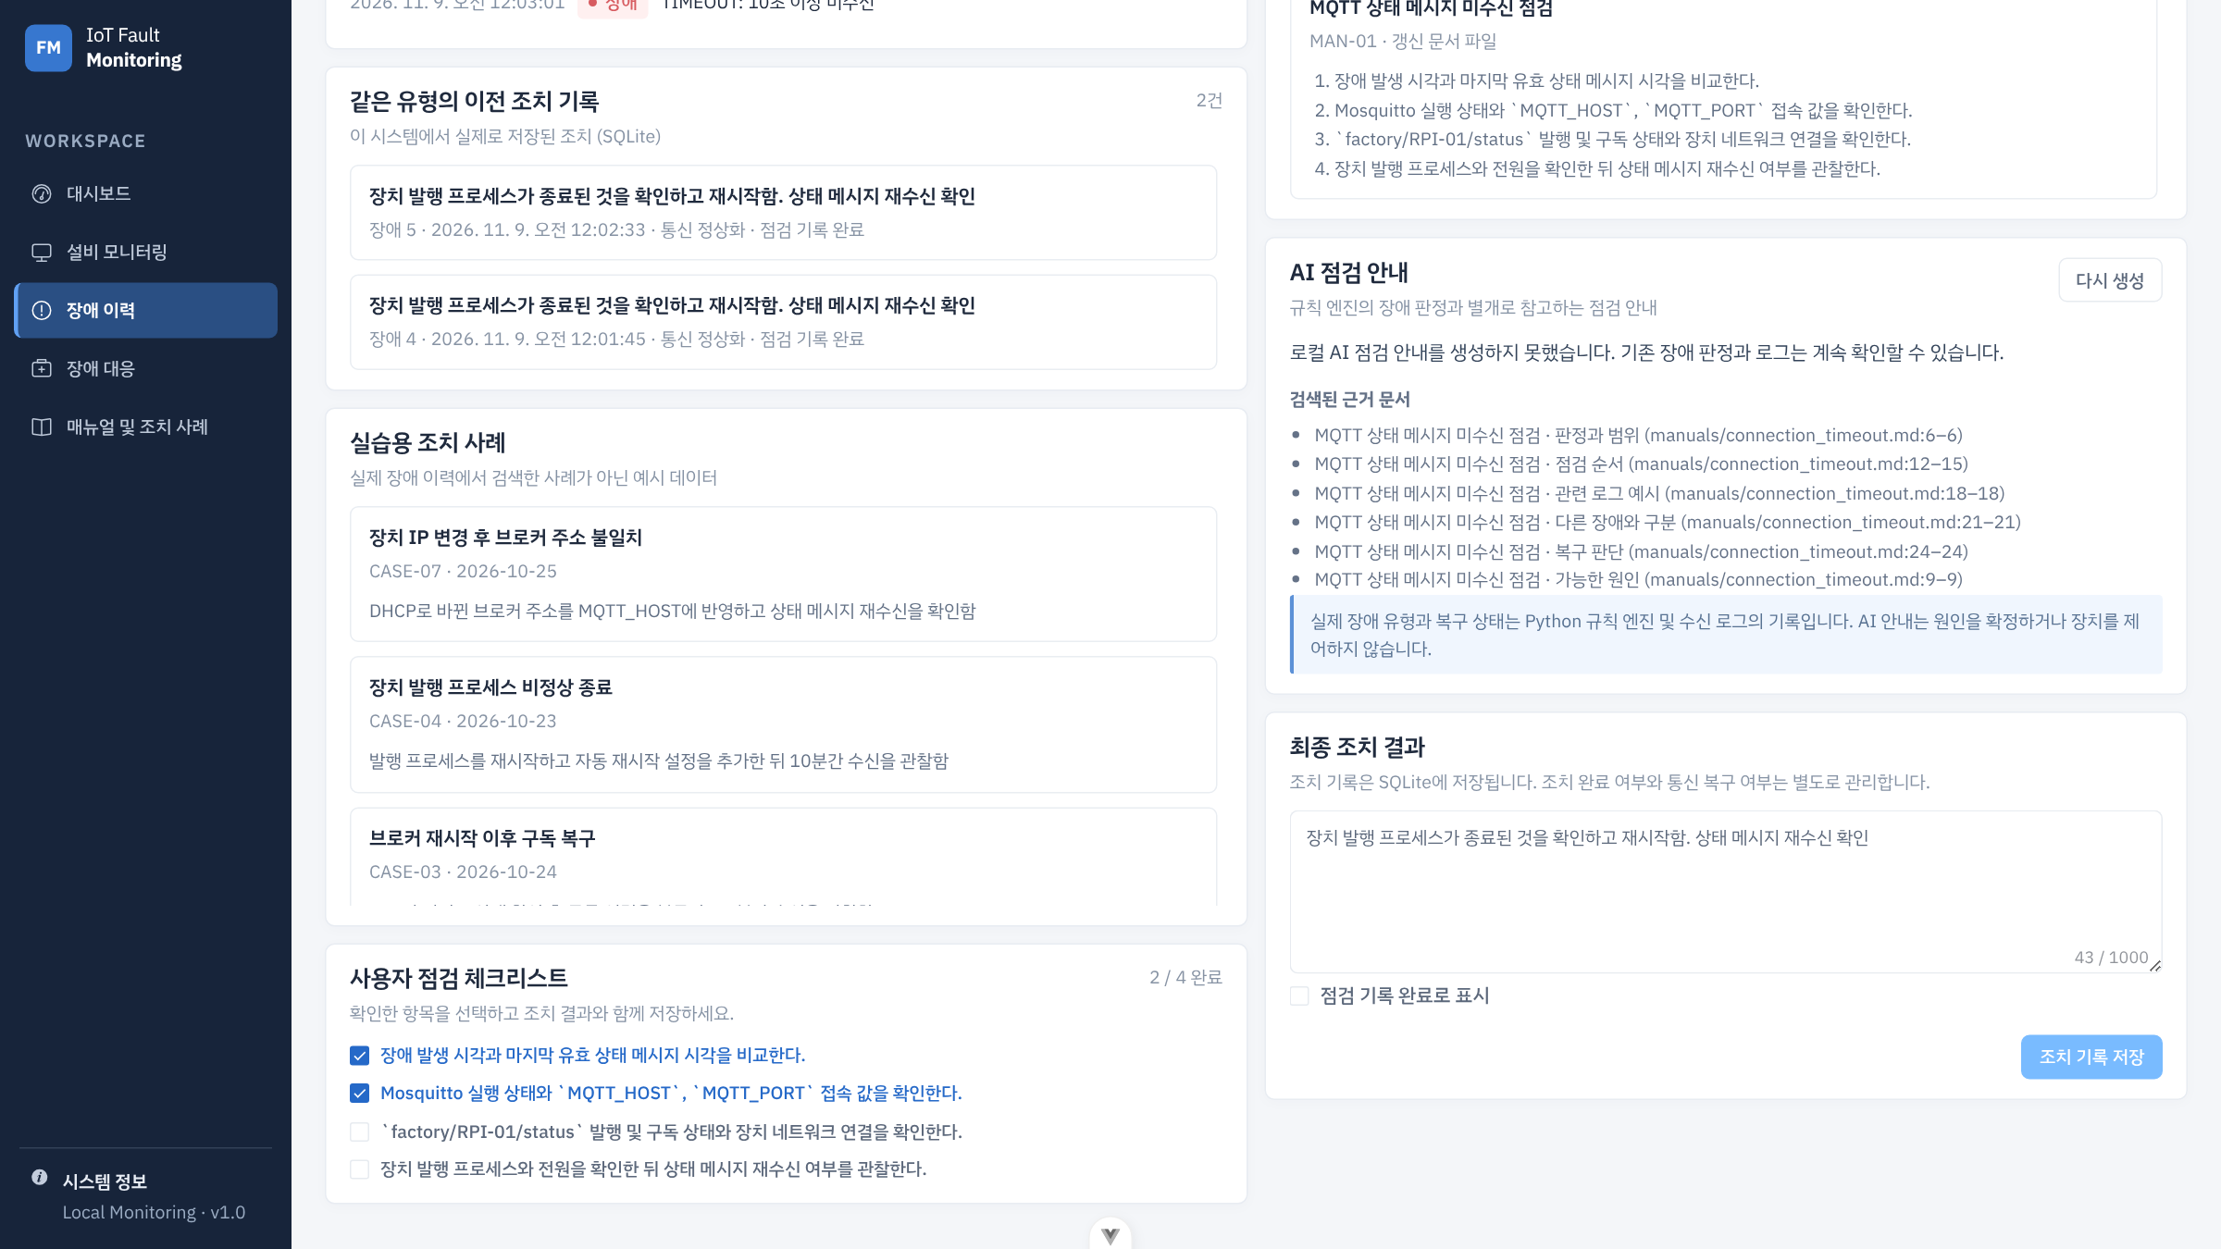
장치가 돌아오면 복구 시각이 자동으로 기록됩니다
15 복구
1
복구 시각 · 지속 시간 · 통신 상태
첫 정상 메시지가 도착한 순간 시스템이 기록. 사람이 누르는 버튼이 없음
1
2
점검 기록 완료
앞에서 저장한 조치가 함께 남음
장치가 재시작되면?
상태 메시지 순번이 1부터 다시 시작하는 것을 보고, 재시작 전에 보낸 요청은 '유실'로 처리합니다. 응답 지연으로 잘못 기록하지 않습니다.
Notes:
장치를 다시 켜면 첫 정상 메시지가 도착하는 순간 복구 시각과 지속 시간이 자동으로 기록되고, 통신 상태가 '통신 정상화'로 바뀝니다. 앞에서 저장한 조치도 함께 남습니다. 장치가 재시작되면 메시지 순번이 1부터 다시 시작하는데, 이걸 보고 재시작 전에 보낸 요청은 유실로 처리해 응답 지연으로 잘못 기록하지 않게 했습니다. (45초)

Slide 17
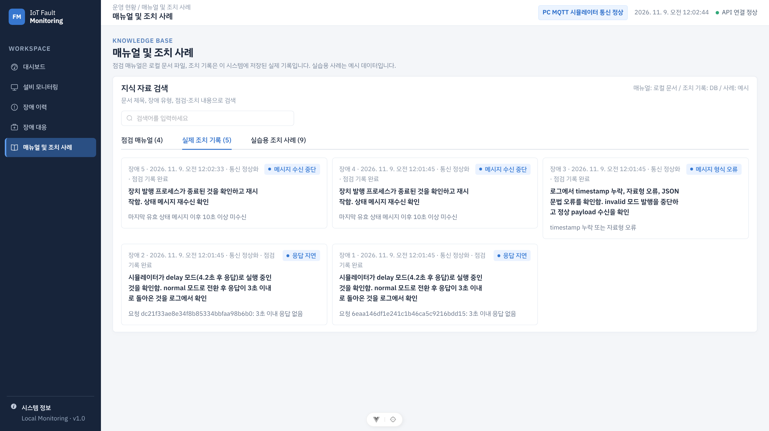
매뉴얼과 조치 기록을 한 곳에서 검색합니다
16 매뉴얼 및 조치 사례
점검 매뉴얼 4종
장애 3종 + 감시 시스템 점검. 로컬 Markdown 파일이라 AI가 같은 문서를 근거로 씀
실제 조치 기록
이 시스템에서 저장된 조치. 쌓일수록 다음 대응에 도움
실습용 조치 사례 9건
유형별 예시 데이터. 화면에 '예시'로 표시
Notes:
매뉴얼 및 조치 사례 화면입니다. 왼쪽은 점검 매뉴얼 네 가지로, 장애 세 가지와 감시 시스템 점검 문서입니다. AI도 이 문서를 근거로 씁니다. 오른쪽은 이 시스템에 실제로 저장된 조치 기록입니다. 실습용 조치 사례 9건은 예시 데이터라서 화면에 예시라고 표시했습니다. (30초)

Slide 18
시연 영상
메시지 수신 중단 → 판정 → 상세 확인 → 조치 기록 → 복구
1
2
3
4
5
6
정상 수신 확인
장치 종료 (Ctrl+C)
10초 후 자동 판정
상세: 로그, 이전 조치, AI 안내
체크리스트와 조치 저장
장치 재시작, 자동 복구
영상이 재생되지 않으면 앞의 화면 슬라이드로 같은 흐름을 설명합니다.
Notes:
[시연 영상 재생] 화면 왼쪽은 대시보드, 오른쪽 파란 창은 공장 설비 역할을 하는 가상 장치입니다. 1) 경과 시간이 0~2초를 반복하는 정상 상태. 2) 장치를 끄면 경과 시간이 올라가고 게이지가 주황색이 됩니다. 3) 10초를 넘기면 '통신 끊김'으로 판정합니다. 4) 상세 화면에서 로그, 이전 조치 기록, AI 안내와 출처를 봅니다. 5) 체크리스트를 체크하고 조치를 저장합니다. 6) 장치를 다시 켜면 복구 시각이 자동으로 찍힙니다. (5분)

Slide 19
15회 실험에서 판정은 기준보다 0.27초 안에 일어났습니다
17 탐지 실험 (유형별 5회, PC 격리 환경)
메시지 수신 중단
10.106초
평균 · 범위 10.003~10.207초
응답 지연
3.190초
평균 · 범위 3.010~3.269초
형식 오류
5 / 5 판정
소요 시간은 측정 불가 (0초로 주장하지 않음)
Worker가 0.25초마다 판정하기 때문에 생기는 차이로 볼 수 있습니다. 측정 시작점이 다르므로(마지막 유효 상태 수신 / 요청 등록) 두 유형을 직접 비교하지 않습니다.
Notes:
세 장애를 각각 5번, 총 15번 실험했습니다. 메시지 수신 중단은 평균 10.106초, 응답 지연은 평균 3.190초에 판정했습니다. 오른쪽 그래프는 판정 기준을 넘긴 시간인데, 모두 0.27초 이내입니다. Worker가 0.25초마다 판정하기 때문입니다. 형식 오류는 수신과 판정 시각이 같은 해상도로 기록돼 소요 시간을 측정 불가로 남겼고, 0초라고 주장하지 않았습니다. (1분 15초)

Slide 20
로컬 AI는 첫 호출을 빼면 3.6초 안팎에 답했습니다
18 AI 응답 시간 (Ollama exaone3.5:2.4b, 5회)
5 / 5
응답 생성 성공
4.664초
평균 (중앙값 3.638초)
8.908초
첫 호출: 모델 적재 시간으로 추정
5회 모두 같은 형식 오류 장애에 대한 호출이며, 매뉴얼을 보강하기 전에 측정했습니다. 성공은 답이 나왔다는 뜻이지 정확하다는 뜻이 아닙니다.
Notes:
로컬 AI 응답 시간입니다. 5번 모두 답을 만들었고 평균 4.664초, 중앙값 3.638초였습니다. 첫 호출만 8.9초로 길었는데, 모델을 메모리에 올리는 시간으로 추정합니다. 다만 같은 장애에 대한 5번 호출이고 매뉴얼을 보강하기 전 측정이라 일반화하지 않습니다. 성공률은 답이 나왔다는 뜻이지 정확하다는 뜻은 아닙니다. (45초)

Slide 21
AI 답변을 매뉴얼과 대조한 결과는 '부분 적합'이었습니다
19 AI 안내 검토 (실제 응답 1건, 응답 지연 장애)
확인 항목 | 판정 | 근거
장애 유형과 문서 일치 | 적합 | RESPONSE_DELAY에 응답 지연 매뉴얼의 절들이 검색됨
매뉴얼에 있는 원인 후보 | 대체로 적합 | 처리 지연, CPU 부하, 재연결, 네트워크 지연을 가능성으로 표현
로그에 없는 시각 단정 | 개선 | 프롬프트 수정 후 근거 없는 시각 단정이 사라짐
매뉴얼 밖의 원인과 점검 | 부적합 | '소프트웨어 업데이트 확인' 등 문서에 없는 권고가 남음
그래서 AI 안내는 참고용으로만 쓰고, 판정과 복구는 규칙 엔진과 실제 로그로만 결정합니다. 이후 매뉴얼에 로그 예시와 구분 기준을 보강해 근거를 늘렸습니다.
Notes:
AI 답변이 근거를 잘 따르는지 실제 응답을 매뉴얼, 로그와 한 줄씩 대조했습니다. 문서 선택과 원인 후보는 대체로 맞았고, 근거 없는 시각 단정은 프롬프트 수정으로 사라졌습니다. 하지만 매뉴얼에 없는 권고는 남아서 부분 적합으로 판정했습니다. 그래서 AI는 참고용이고, 판정과 복구는 규칙 엔진과 로그로만 결정합니다. (1분)

Slide 22

감지부터 기록 재사용까지 하나의 흐름으로 이었습니다
20 결론과 한계
한 것
한계
MQTT 통신 장애 3종을 규칙으로 판정하고 이력으로 남김
감시 시스템 장애와 장치 장애를 구분
통신 상태와 점검 기록을 분리하고, 기록을 다음 장애에서 재사용
매뉴얼 근거와 출처가 붙는 로컬 AI 점검 안내
자동 테스트 43개 통과
장치 1대, PC 격리 환경에서만 검증
실험 15회, AI 응답 5회로 표본이 작음
AI 답변의 근거 대조는 1건만 수행
매뉴얼과 조치 사례는 실습용으로 직접 작성
다음 단계
Raspberry Pi 5 실기기로 실제 네트워크 단절 실험
AI 답변의 근거 밖 문장 차단
이 결과를 실제 공장의 복구 시간 단축으로 확대해서 주장하지 않습니다.
Notes:
정리하겠습니다. 통신 장애 세 가지를 규칙으로 판정하고, 감시 시스템 장애와 장치 장애를 구분했으며, 통신 상태와 점검 기록을 나누고 그 기록을 다음 장애에서 다시 보여주게 했습니다. 출처가 붙는 로컬 AI 안내까지 하나의 흐름으로 이었습니다. 한계로는 장치 한 대, PC 안에서의 실험, 작은 표본이 있습니다. 다음 단계는 라즈베리파이 실기기 실험과 AI의 근거 밖 문장 차단입니다. (1분)

Slide 23
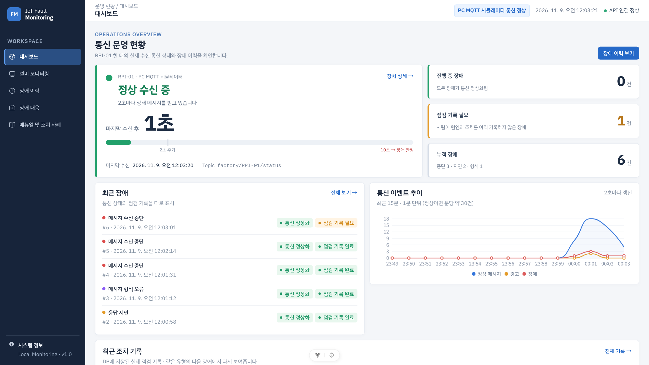
감사합니다
질문 받겠습니다
정보통신공학 22313584 류승범
Notes:
들어주셔서 감사합니다. 질문 받겠습니다.
[예상 질문] AI가 틀리면? → 판정은 규칙 엔진, AI는 참고. 부분 적합이라 근거 밖 문장 차단이 다음 과제. / 왜 로컬 LLM? → 설비 로그를 외부로 보내지 않고 네트워크 없는 현장에서도 쓰려고. / 형식 오류 측정 불가 이유? → 수신과 판정 시각이 같은 해상도로 기록됨. / 브로커가 죽으면? → 장치 상태는 확인 불가, 장애로 기록 안 함, 테스트로 검증. / 장애 기록이 가짜인가? → 리허설 스크립트로 시뮬레이터 모드를 바꿔 실제로 판정된 기록.

